Slide 1
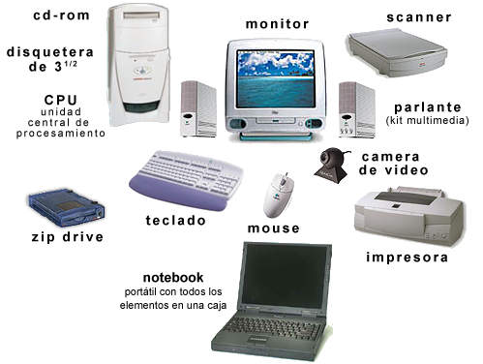
Perifericos.

Slide 2
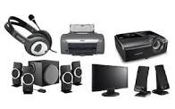
Periféricos de salida.
Periféricos de salida: Proyectan la información desde el interior de un sistema informático hacia el exterior. La información proyectada es, por lo general, en formato auditivo, visual o impreso. Ejemplos: pantalla, impresora, altavoz y tarjeta gráfica.

Slide 3
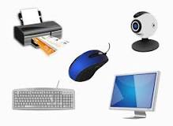
Periférico de entrada
Periféricos de entrada: Aquellos que permiten el ingreso de datos desde el exterior. Ejemplos: mouse, teclado, micrófono y escáner.

Slide 4
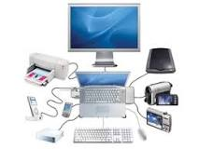
Periférico mixto
Periféricos mixtos (E/S): Son los dispositivos que ingresan información desde el exterior y también muestran al usuario los resultados de las operaciones. Por ejemplo: , las tarjetas de red, las unidades de almacenamiento (discos duros, Cd, Dvd) o las memorias, (USB, flash, etc.).

Slide 5
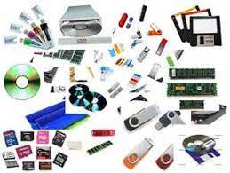
Periféricos de almacenamiento.
Los Periféricos de Almacenamiento constituyen lo que se conoce como Sistema de Almacenamiento de Datos y son aquellos que permiten guardar y recuperar información.

